Slide 1
স্বা
গ
ত

Slide 2
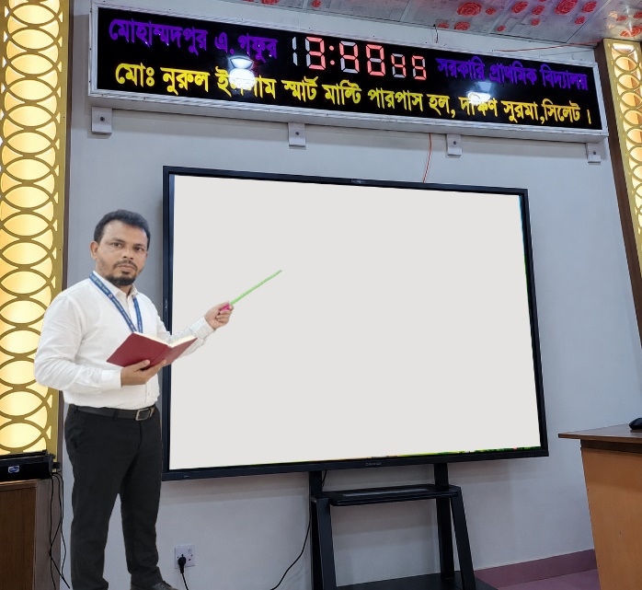


মোঃ কয়েছ আহমদ
সহকারী শিক্ষক
মোহাম্মদপুর এ. গফুর সপ্রাবি
দক্ষিণ সুরমা, সিলেট।
মোবাইল: 01710504502
শ্রেণিঃ তৃতীয়
বিষয়ঃ আমার বাংলা বই
পাঠঃ ১৯ ( পিরিয়ড-৮৬)

Slide 3
শিখনফল
এই পিরিয়ড শেষে শিক্ষার্থীরা
স্পষ্ট উচ্চারণে কবিতা আবৃত্তি করতে পারবে।
স্পষ্ট উচ্চারণে ছড়া,কবিতা, গল্প ও রূপকথার বিষয়বস্তু বলতে পারবে।
পাঠের অন্তর্ভুক্ত ছড়ার চরণ দেখে বা না দেখে লিখতে পারা ।
পাঠের অন্তর্ভুক্ত কবিতার চরণ দেখে লিখতে পারা।

Slide 4
চলো একটা গান শুনি

Slide 5
নিচের প্রশ্নের উত্তর যে যে পরবে হাত তুলো
১
জিন, পরি, দেও কোথায় আছে?
২
পাতালপুরী কোথায়?
৩
আজকের শিশুরা কী কী জানে?
Notes:
যে পারবে তাদের হাত তুলতে বলতে হবে। যার হাত তুলবে তাদের উত্তর বলতে বলব। না পারলে সহায়তা করব।

Slide 6
আজকের পাঠ
আজিকার শিশু
সুফিয়া কামাল
তোমাদের ঘরে…………………বাঁধি প্রীতিডোর।

Slide 7



শিক্ষকের কাজ
Notes:
কবিতার অডিও রেকড দেওয়া আছে

Slide 8
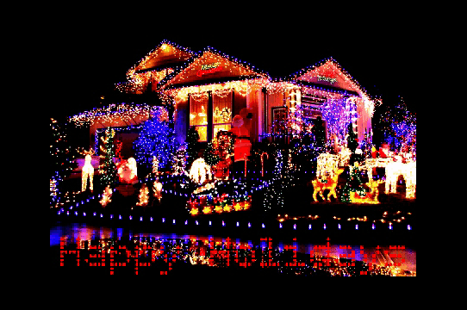

তোমাদের ঘরে আলোর অভাব কভু নাহি হবে আর

Slide 9


আকাশ-আলোক বাঁধি আনি দূর করিবে অন্ধকার

Slide 10
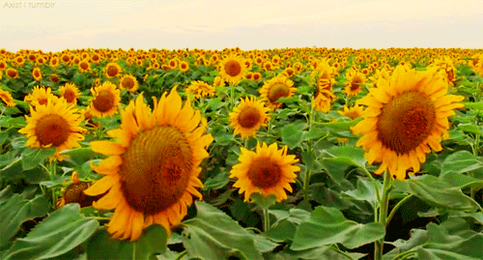
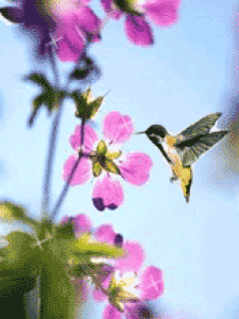
তোমরা আনিবে ফুল ও ফসল পাখি-ডাকা রাঙা ভোর

Slide 11
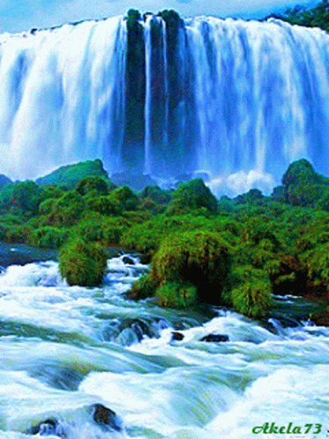
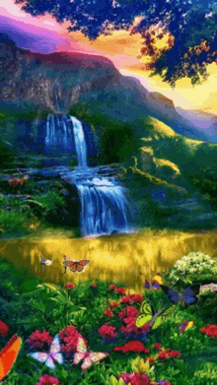
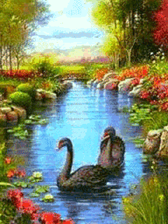
জগৎ করিবে মধুময়, প্রাণে প্রাণে বাঁধি প্রীতিডোর।

Slide 12
শিক্ষকের কাজ
আজিকার শিশু
সুফিয়া কামাল
তোমাদের ঘরে আলোর অভাব কভু নাহি হবে আর
আকাশ-আলোক বাঁধি আনি দূর করিবে অন্ধকার।
তোমারা আনিবে ফুল ও ফসল পাখি-ডাকা রাঙা ভোর
জগৎ করিবে মধুময়, প্রাণে প্রাণে বাঁধি প্রীতিডোর ।
কয়েকবার সমস্বরে আবৃত্তি করার পর শিক্ষক আবৃত্তি শুরু করে থেমে যাবে যাতে শিক্ষার্থীরা সঠিক ভাবে আবৃত্তি করতে পারছে কিনা তা দেখবে।

Slide 13
শিক্ষকের কাজ
একদল আবৃত্তি করবে অন্য দলগুলো শুনবে

Slide 14
পর্যায়ক্রমিক আবৃত্তি
আজকের পাঠের অংশটুকু একজন এক লাইন আবৃত্তি করবে পাশের জন পরের লাইন ।
এভাবে সকল শিক্ষার্থী আবৃত্তি করবে।

Slide 15
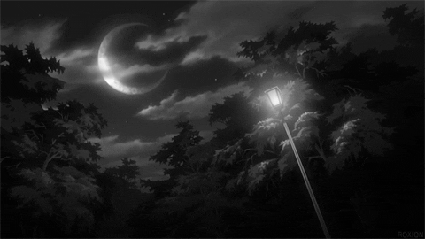
শব্দের অর্থ ও বাক্য গঠন
বাঁধি
বেঁধে রাখি ।
আমরা ভালোবাসা দিয়ে বাঁধি হাত।
আঁধার।
রাতে অন্ধকারে কিছু দেখা যায় না।
অন্ধকার

Slide 16

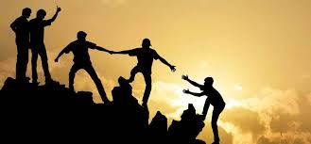
শব্দের অর্থ ও বাক্য গঠন
রাঙা
রঙিন।
প্রজাপতিটির রাঙা পাখনা।
প্রীতিডোর
ভালোবাসার বন্ধন।
আমাদের বন্ধুত্ব
প্রীতিডোরে বাঁধা।

Slide 17

শিক্ষকের কাজ
একজন পড়বে অন্যজন শুনবে

Slide 18

শিক্ষকের কাজ
সামনে এসে কবিতার প্রথম ৪ লাইন সঠিক উচ্চারণে পড়া

Slide 19
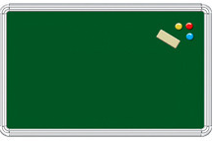


নিচের শব্দগুলো পাঠ থেকে খুঁজে বের করো
রাঙা
অন্ধকার
অভাব
প্রীতিডোর

Slide 20

শিক্ষকের কাজ
নির্ধারিত কবিতার ৪ লাইন না দেখে লিখো
তোমাদের ঘরে আলোর অভাব কভু নাহি হবে আর
আকাশ-আলোক বাঁধি আনি দূর করিবে অন্ধকার।
তোমরা আনিবে ফুল ও ফসল পাখি ডাকা রাঙা ভোর
জগৎ করিবে মধুময়, প্রাণে প্রাণে বাঁধি প্রীতিডোর।

Slide 21
সঠিক শব্দ দিয়ে শূন্যস্থান পূরণ করো
ঘুড়ি
প্রীতি
পাখি
ফসল
১) ………………ও শুভেচ্ছা রইল।
২) গাছে ……………বাসা তৈরি করেছে।
৩) শিশুরা আকাশে …………………উড়াচ্ছে।
৪) কৃষক মাঠে …………………কাঠে।

